Slide 1
BOAS PRÁTICAS DE FORMAÇÃO PARA PROCESSOS FECHADOS

Slide 2
PREÂMBULO (PARA O FORMADOR)
Como parte do programa de formação de implementação de Boas Práticas, a NEPSI tem vindo a desenvolver um conjunto de recursos educacionais.
Cada pacote de formação, em PowerPoint, trata um tópico relevante para os trabalhadores de todas as indústrias que utilizam materiais que contêm sílica cristalina. Os pacotes fornecem informações acerca dos riscos da exposição ao pó relacionados a cada tópico, bem como, quais as boas práticas e medidas disponíveis para redução dos mesmos. O propósito desta formação é informar e educar os trabalhadores para os ajudar a utilizar as medidas de controlo eficazmente e reduzir a sua exposição à sílica cristalina respirável (RCS) no local de trabalho.
Utilize o modelo em branco e respetivos espaços reservados para adicionar informação relevante a este pacote de formação conforme seja necessário.

Slide 3
POR FAVOR, TOME NOTA
A informação de formação contida neste PowerPoint é de natureza consultiva e informativa. Não constitui uma norma ou regulamento, e não cria novas obrigações legais nem altera as obrigações existentes definidas pela legislação e política de saúde.

Slide 4
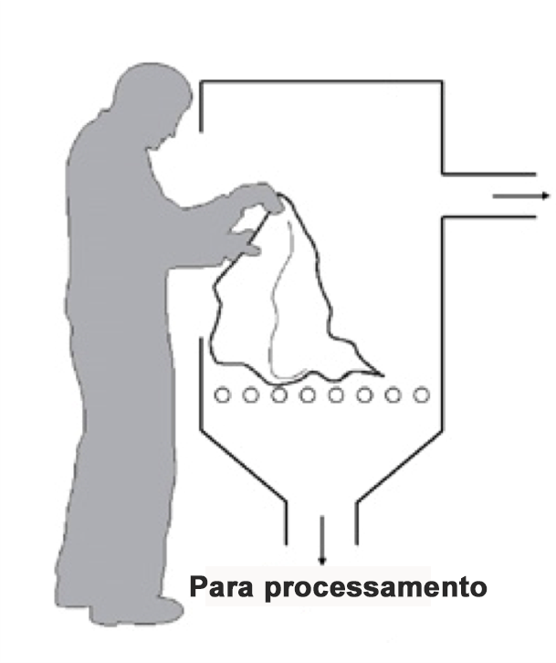
INTRODUÇÃO
Aprender a proteger-se contra os perigos relacionados com o trabalho é uma prioridade.
Nesta formação de PowerPoint aprenderá sobre:
Como é que os processos fechados reduzem o risco de exposição ao pó de sílica cristalina respirável (RCS)
Orientações básicas para os processos fechados
Texto a ser preenchido pelo formador - caso tenha adicionado um slide personalizado, insira uma breve visão geral do material para contextualização
Notes:
A exposição excessiva à sílica cristalina respirável (RCS) tem consequências graves a longo prazo. Daí que seja importante que todos os trabalhadores estejam cientes das melhores práticas que limitam ou eliminam a exposição ao pó de sílica.
Esta formação fornece informações relativamente aos processos fechados. Lembre-se de que é necessária uma avaliação de risco antes de conceber qualquer processo fechado, embora isto se aplique principalmente a quem está responsável pela gestão.

Slide 5

TÉCNICAS DE CONTROLO DE POEIRAS
BOA HIGIENIZAÇÃO / GESTÃO DOMÉSTICA
Lavar a roupa do trabalho e aspirar o pó produzido pelos processos impede a acumulação de pó com o tempo - um espaço de trabalho limpo é um espaço seguro
ÁGUA
Manter os processos humedecidos evita que o pó seja transportado pelo ar, dado que, as partículas são capturadas pela água
Os processos num sistema fechado são uma das cinco principais técnicas de controlo de pó.
EQUIPAMENTO DE PROTEÇÃO
EPI (por exemplo, máscaras) protegem os trabalhadores do pó quando todas a outras medidas de controlo se tornam insuficientes ao controlo dos riscos de exposição
FECHADO
Realizar processos de produção de RCS num ambiente fechado previne a exposição ao pó na sua origem
EXTRAÇÃO / VENTILAÇÃO
Captura a RCS na fonte, antes de ficarmos expostos a esta, além disso, faz a substituição do ar contaminado por ar limpo.

Slide 6


RISCOS INERENTES A ESTA ATIVIDADE
O bom funcionamento deste equipamento é essencial para que nos possamos proteger da RCS
A exposição prolongada a níveis elevados de RCS pode causar doenças pulmonares incapacitantes
É importante que nos protejamos da exposição a este pó transportado pelo ar todos os dias.
Se hoje seguirmos boas práticas estamos a proteger a nossa saúde no futuro.
Como irá passar a sua reforma?

Slide 7

COMO É QUE OS PROCESSOS FECHADOS AJUDAM A REDUZIR O RISCO DE EXPOSIÇÃO À RCS
Um processo fechado é um método de controlo do pó e uma forma de reduzir a exposição ao mesmo, através da contenção ou isolamento do processo que liberta o pó.
Basta colocar uma barreira entre a fonte e os trabalhadores, para que os níveis de exposição ao pó reduzam significativamente. O fecho poderá ser aplicado a qualquer processo industrial.

Slide 8
ORIENTAÇÕES BÁSICAS PARA OS PROCESSOS FECHADOS
Os processos fechados são uma das formas mais eficientes para controlar o pó:
É preferível controlar o pó onde este se origina, em vez de depender dos Equipamentos de Proteção Individual (por exemplo, máscaras de pó) para trabalhadores. Os quais só protegem quem os utiliza e podem não ser cem por cento fiáveis.
A utilização de ventilação por exaustão e pressão negativa pode servir de apoio aos métodos de fecho. A ventilação adequada do local de trabalho assegura uma boa qualidade do ar e impede a reentrada do pó.

Slide 9
O QUE FAZER E O QUE NÃO FAZER EM PROCESSOS DE FECHADOS
CERTO
Inicie o processo apenas quando o fecho estiver completo e o sistema de ventilação esteja a funcionar
Verifique se existem falhas no sistema de fecho frequentemente e comunique todos os defeitos
Tenha um plano seguro para fazer face a derramamentos e avarias de máquinas que ocorram no interior do local
Pare o processo e dê tempo para que o ar se desobstrua antes de entrar no local fechado
Texto para o formador - Coloque aqui textos adicionais relativamente aos processos fechados relevantes para o seu contexto
ERRADO
Entrar no local isolado sem tomar as devidas precauções contra a exposição ao pó. (por exemplo, Equipamento de Proteção Individual)
Iniciar o processo de fecho com as portas abertas
Texto para o formador - Coloque aqui textos adicionais relativamente aos processos de fecho que sejam relevantes para o seu contexto

Slide 10
CONCLUSÃO
O processo de fecho é um dos processos mais eficientes para o controlo do pó. Não se esqueça de:
Utilizar sempre processos fechados com sistemas de ventilação, quando disponíveis - comunique defeitos
Ter sempre um plano para lidar em segurança com situações em que necessita de entrar no local fechado
Conclusões que ajudem à contextualização, a ser fornecidas pelo formador

Slide 11
SLIDE VAZIO
Sirva-se deste slide para criar material de formação personalizado para cada ambiente/contexto de trabalho.
Para alterar a imagem, clique no botão direito do rato > alterar imagem > de ficheiro.
Para criar mais slides, clique no separador 'Novo Slide' na tabela acima.

Slide 12
MATERIAIS DE APRENDIZAGEM ADICIONAIS
Guia de Boas Práticas NEPSI
Guia para PMEs da NEPSI
Visite a Plataforma de E-Learning da NEPSI em training.nepsi.eu para mais informações acerca da RCS

